Slide 1
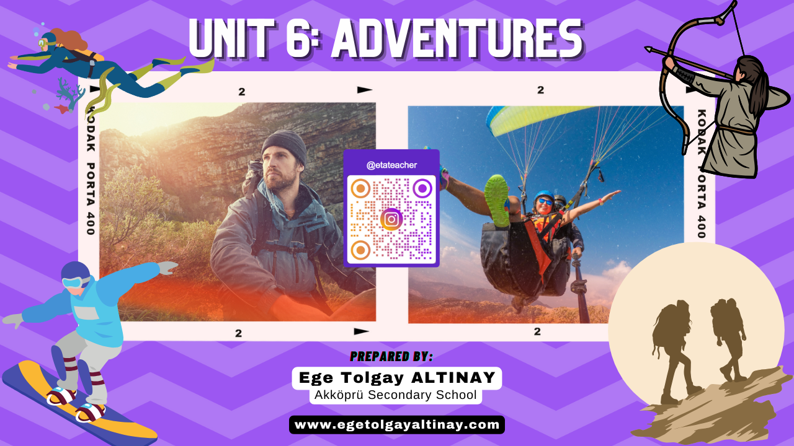

Slide 2

Let’s watch a video about adrenaline lovers:
https://www.egetolgayaltinay.com/lessons/375
Who is an adrenaline lover?
An adrenaline lover likes extreme sports.
adrenaline lover: adrenalin sever
extreme sports: tehlikeli sporlar

Slide 3
Bireysel Sporlar
Takım Sporları
Individual Sports
Team Sports
Safer Sports
Indoor Sports
SPORTS
Daha güvenli Sporlar
İç Mekan Sporları
Dangerous Sports
Outdoor Sports
Extreme Sports
Dış mekan sporları
Tehlikeli Sporlar

Slide 4

Water Sports
(Su Sporları)

Slide 5
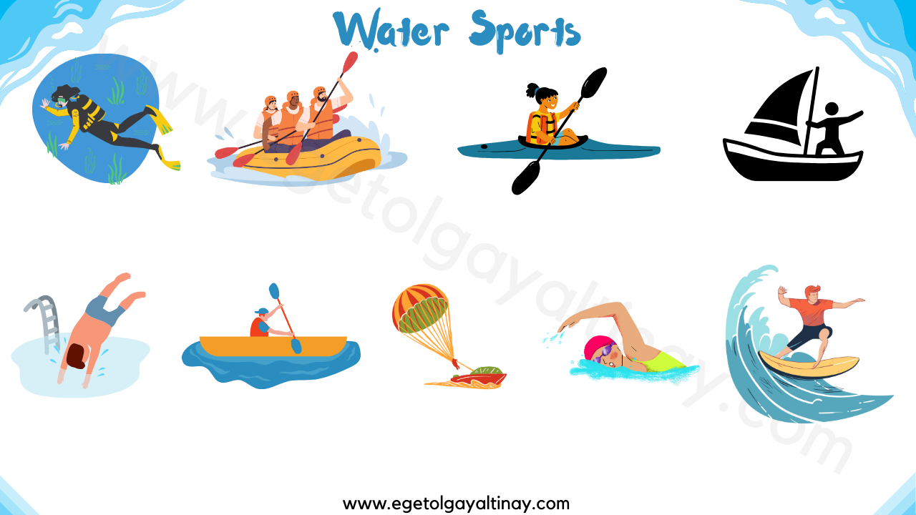
Kayaking
Scuba Diving
Rafting
Sailing
Kayık Sporu
Tüplü Dalış
Rafting
Yelken Sporu
Diving
Canoeing
Swimming
Parasailing
Dalış
Kano
Yüzme
Surfing
Deniz Paraşütü
Sörf

Slide 6
Water Sports
Su sporları ile ilgili bu kalıpları bilelim.
Explore underwater
Su altını keşfetmek
Row through the waves
Dalgaların arasında kürek çekmek
Fight with rough waves
Zorlu dalgalarla mücadele etmek
See the sea creatures
Deniz canlılarını görmek

Slide 7

Land Sports
(Kara Sporları)

Slide 8
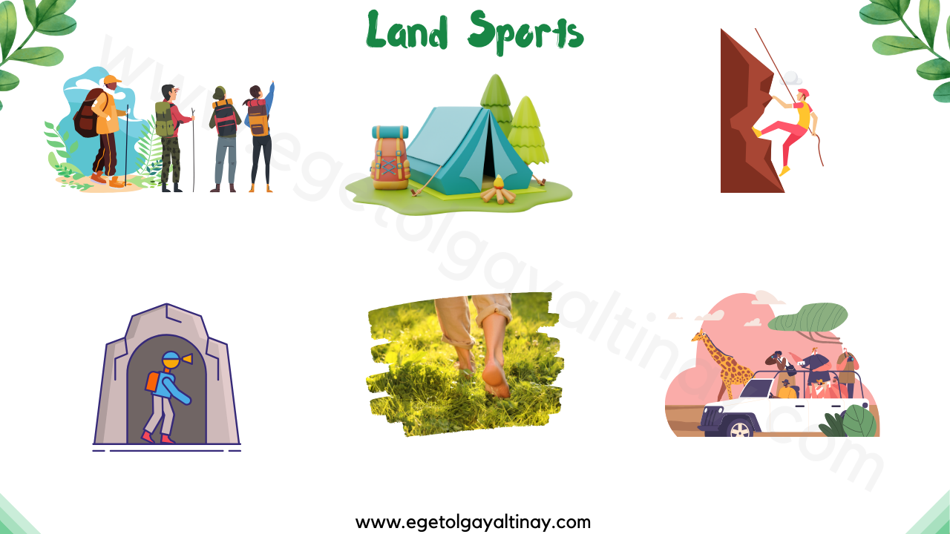
Trekking
Hiking
Camping
Climbing
Rock Climbing
Doğa Yürüyüşü
Kamp
Tırmanış
Kaya Tırmanışı
Barefoot walking
Safari Tour
Caving
Yalın ayak yürüme
Mağaracılık
Safari Turu

Slide 9
Land Sports
Kara sporları ile ilgili bu kalıpları bilelim.
Go on an expedition
Keşif gezisine çıkmak
Walking in mountains
Dağlarda yürümek
Hanging around
Gezinmek

Slide 10

Air Sports
(Hava Sporları)

Slide 11
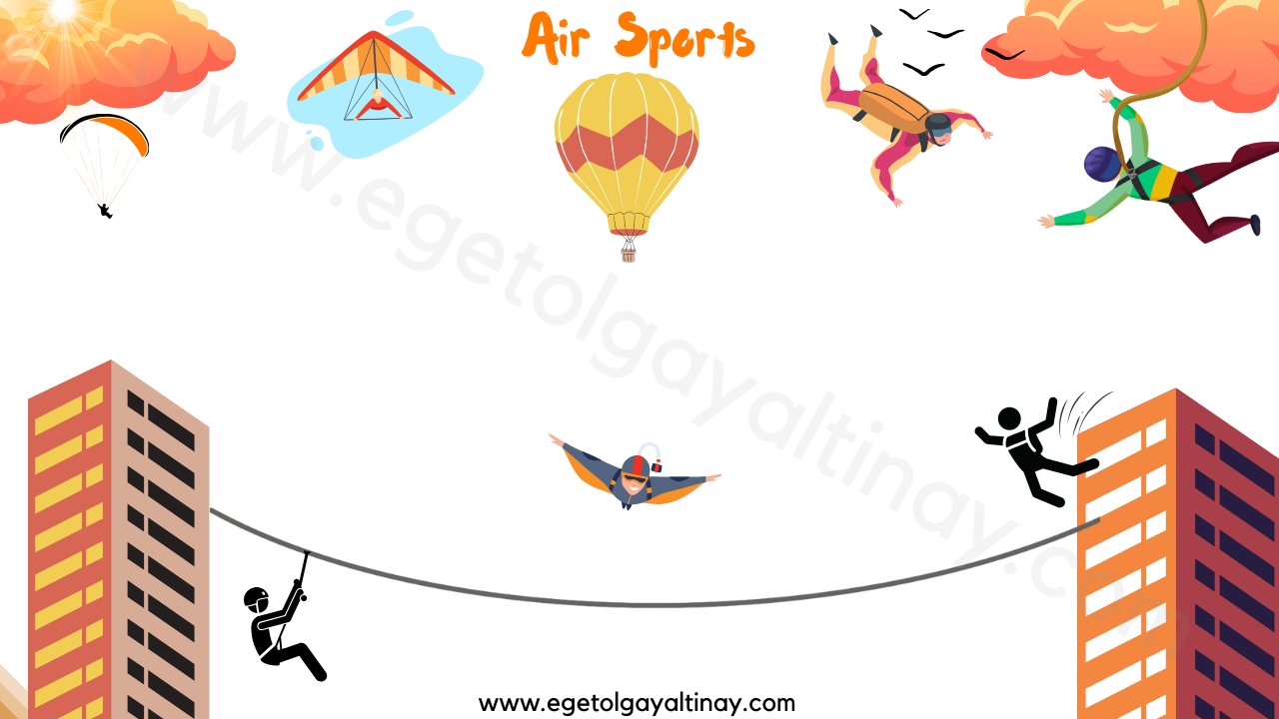
Hang-gliding
Yelken kanat sporu
Skydiving
Paragliding
Bungee-jumping
Hot-air Balloon
Gökyüzü Dalışı
Yamaç Paraşütü
Halatla Atlayış
Sıcak Hava Balonu
Ziplining
Halatta kayma sporu
Wingsuit
Jumping from a high place
Yarasa tulumu ile atlayış
Yüksek bir yerden atlayış

Slide 12
Air Sports
Hava sporları ile ilgili bu kalıpları bilelim.
Fall down
Asağı düşmek
(be) afraid of heights
Yüksekten korkmak
Feel the wind
Rüzgarı hissetmek
Float in the air
Havada süzülmek
Watch the scenery
Manzarayı izlemek

Slide 13


Konu ile ilgili oyuna aşağıdaki linkten ulaşabilirsiniz:
https://www.egetolgayaltinay.com/lessons/376

Slide 14

Konu ile ilgili oyuna aşağıdaki linkten ulaşabilirsiniz:
https://www.egetolgayaltinay.com/lessons/378

Slide 15

Winter Sports
(Kış Sporları)

Slide 16
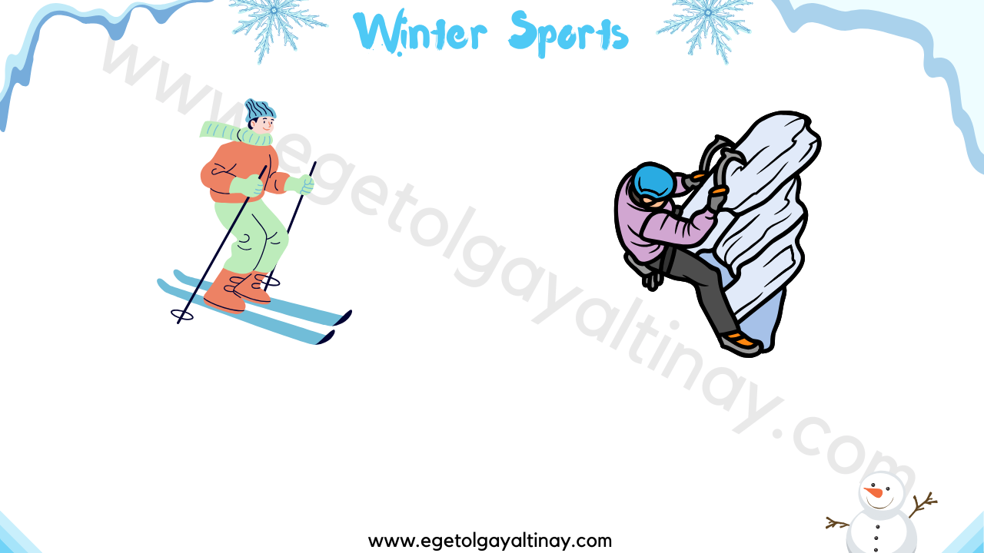
Skiing
Ice Climbing
Kayak Sporu
Buza Tırmanış

Slide 17
Other Sports
(Diğer Sporlar)

Slide 18
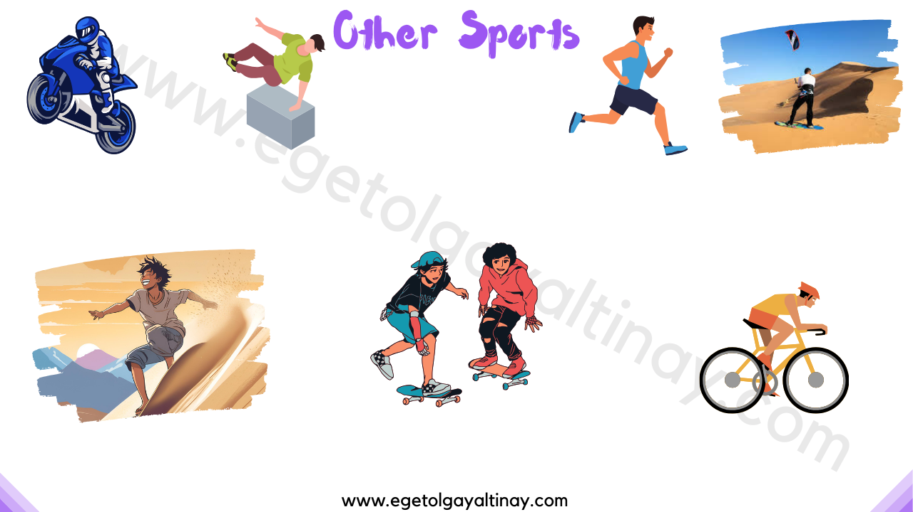
Motor-racing
Parkour
Sand kiting
Running
Motor yarışı
Parkur sporu
Kumda uçurtma sporu
Koşmak
Sandboarding
Skateboarding
Cycling
Kum sörfü
Kaykay
Bisiklet

Slide 19
Other Sports
Diğer sporlar ile ilgili bu kalıpları bilelim.
Ride a motorcycle
Motorsiklet sürmek
Feel excitement
Heyecan hissetmek

Slide 20

Konu ile ilgili oyuna aşağıdaki linkten ulaşabilirsiniz:
https://www.egetolgayaltinay.com/lessons/377

Slide 21
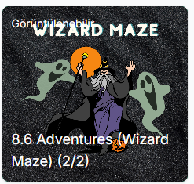
Konu ile ilgili oyuna aşağıdaki linkten ulaşabilirsiniz:
https://www.egetolgayaltinay.com/lessons/897

Slide 22




Put the given sports into correct categories.
Verilen sporları doğru kategorilere yerleştiriniz.
Ziplining
Scuba Diving
Skydiving
Sandboarding
Camping
Caving
Kayaking
Parkour
Rafting
Sailing
Trekking
Ice Climbing
Para-gliding
Hiking
Bungee Jumping
Diving
Motor Racing
Climbing
Skiing
Running
Cycling
Wingsuit
Kayaking
Trekking
Ziplining
Ice Climbing
Motor Racing
Scuba Diving
Caving
Bungee Jumping
Skiing
Cycling
Diving
Camping
Wingsuit
Running
Rafting
Hiking
Skydiving
Sandboarding
Sailing
Climbing
Paragliding
Parkour
Other Sports
Water Sports
Land Sports
Air Sports
Winter Sports

Slide 23
Important Adjectives
(Önemli Sıfatlar)

Slide 24
Adventurous:
Maceracı
Exciting:
Heyecan verici
Amazing:
Şaşırtıcı
Famous:
Ünlü/Meşhur
Amusing:
Eğlenceli
Fantastic:
Harika
Beautiful:
Güzel
Fascinating:
Büyüleyici
Boring:
Sıkıcı
Fast:
Hızlı
Challenging:
Zorlayıcı
Impressive:
Etkileyici
Crazy:
Çılgın
Incredible:
İnanılmaz
Difficult:
Zor
Interesting:
İlginç
Disappointing:
Hayal kırıklığı
Scary:
Korkutucu
Easy:
Kolay
Thrilling:
Nefes kesici
Entertaining:
Eğlenceli
Wonderful:
Harika

Slide 25

Konu ile ilgili oyuna aşağıdaki linkten ulaşabilirsiniz:
https://www.egetolgayaltinay.com/lessons/899

Slide 26
Comparatives (Karşılaştırma)
«Comparatives» İngilizcedeki karşılaştırma yapılarıdır. En az iki şeyi birbiryle kıyaslarken kullanılır. Cümle içindeki kullanımı şu şekildedir: (Türkçede «daha» yapısıyla kullanılır)
Karşılaştırmada kullanılan 1 heceliyse:
Ex1. Ahmet is taller than Mehmet.
TALL
-ER
Ahmet, Mehmetten daha uzundur.
Sıfatın sonuna « –er » eki gelir.
Karşılaştırma yapılan şeyin öncesine ise «than» yazılır.
MORE
HANDSOME
Ex2. Mehmet is more handsome than Ahmet.
Mehmet, Ahmetten daha yakışıklıdır.
sıfat 1den FAZLA heceliyse:
Sıfattan önce « more » gelir.

Slide 27
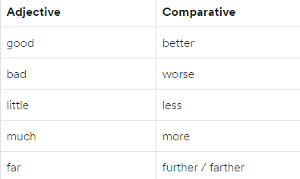
Some Rules of Comparatives
Comparative yapılarının bazı istisna durumları vardır:
1) Düzensiz Sıfatlar:
Bazı sıfatlar ne öncesine «more» ne de ardından «-er» eki alır. Bu sıfatlar, tamamen farklı kelimelere dönüşür.
Ex. My car is good. Your car is bad.
Ex1. My car is better than your car.
Benim arabam senin arabandan daha iyidir.
Ex2. Your car is worse than my car.
Senin araban benim arabamdan daha kötüdür.

Slide 28
Some Rules of Comparatives
2) Ek Değiştiren Sıfatlar:
Bazı sıfatlar son harflerinden dolayı kendilerine gelecek « –er» ekini değiştirirler.
Hot – Hotter
Wet – Wetter
Big – Bigger
Thin – Thinner
Noisy – Noisier
Funny – Funnier
Heavy – Heavier
Safe - Safer
Examples:

Slide 29
Extreme Sport Places
(Adrenalin Sporu Yerleri)

Slide 30

Camping area
Cave
Desert
Skyscraper
Kamp alanı
Mağara
Çöl
Gökdelen
Tower
Mountain
Hill
Kule
Dağ
Tepe

Slide 31

Rocky surface
Waves
Track
Air
Kayalık yüzey
Dalgalar
Yol
Hava
Darkness
Underwater
River
Karanlık
Su altı
Nehir

Slide 32

Konu ile ilgili oyuna aşağıdaki linkten ulaşabilirsiniz:
https://www.egetolgayaltinay.com/lessons/382

Slide 33
Equipments
(Ekipmanlar)

Slide 34
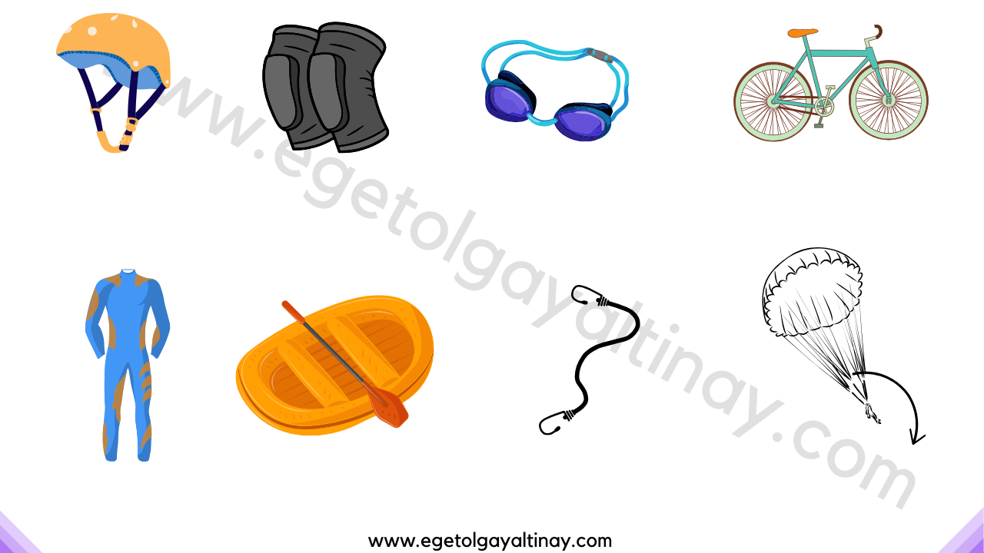
Helmet
Knee Pad
Goggles
Bike
Kask
Dizlik
Dalış gözlüğü
Bisiklet
Diving suit
Rubber boat
Elastic Rope
Aid ropes
Dalış Kıyafeti
Şişme bot
Esnek halat
Yardım halatları

Slide 35

Wing
Wooden device
Breathing equipment
Wingsuit
Kanat
Tahta alet
Solunum ekipmanı
Yarasa tulumu

Slide 36

Konu ile ilgili oyuna aşağıdaki linkten ulaşabilirsiniz:
https://www.egetolgayaltinay.com/lessons/379

Slide 37

Konu ile ilgili oyuna aşağıdaki linkten ulaşabilirsiniz:
https://www.egetolgayaltinay.com/lessons/898

Slide 38

BROCHURE
BROŞÜR
Broşüre ait farklı bölümler şu şekildedir:
Event Type/Kind:Etkinlik Türü
You should be between 12-16
to attend this activity.
Age Range:
Yaş Aralığı
Date: Tarih
Fee/Price: Ücret
Time: Saat
Accomodation:
Kalınacak Yer
Catering:
Yemek Hizmeti
Location: Yer
Place: Yer
Transportation:
Ulaşım
Deadline: Başvuru için son tarih
Contact Person: İrtibat Kişisi

Slide 39
Broşür ile ilgili sorulabilecek sorulardan bazıları şu şekilde olabilir:
1) How long is the activity?
1) Etkinlik ne kadar sürecek?
2) Where is the event going to take place?
2) Etkinlik nerede gerçekleşecek?
3) How much does it cost to attend this event?
3) Etkinliğe katılmak ne kadara mâl olacak? ($)
4) What time do the activities start/finish?
4) Etkinlikler saat kaçta başlayacak/bitecek?
5) How can we get more information about the camp?
5) Kamp hakkında daha fazla bilgiyi nasıl alabiliriz?
6) What is the last date to apply for this activity?
6) Bu etkinliğe başvurmak için son tarih nedir?
7) How old should a person be to attend the camp?
7) Bu etkinliğe katılmak için kaç yaşında olmak gerekir?
8) How can we get to the camping site?
8) Kamp alanına nasıl ulaşacağız?

Slide 40
Find the answer of given questions on the brochure.
Verilen soruların yanıtlarını broşür üzerinde bulunuz.
You should be between 12-16
to attend this activity.
4) What time do the activities start/finish?
5) How can we get more information about the camp?
2) Where is the camp going to take place?
3) How much does it cost to attend this event?
1) How long is the activity?
6) What is the last date to apply for this activity?
7) How old should a person be to attend the camp?
8) How can we get to the camping site?

Slide 41
OTHER IMPORTANT WORDS
(DİĞER ÖNEMLİ KELİMELER)
Adventure:
Macera
Involve:
Dahil olmak
All weekend long
Haftasonu boyunca
Natural beauties:
Doğal güzellikler
Absolutely:
Kesinlikle
On my own:
Kendi başıma
Build:
İnşa etmek
Offer:
Teklif etmek
Climber:
Dağcı
Push limits:
Sınırları zorlamak
Entertain:
Eğlendirmek
Spider:
Örümcek
Experience:
Tecrübe
Take a risk:
Risk almak
Explore:
Keşfetmek
Try:
Denemek
Historical Sites:
Tarihi yerler
Wooden:
Tahta

Slide 42



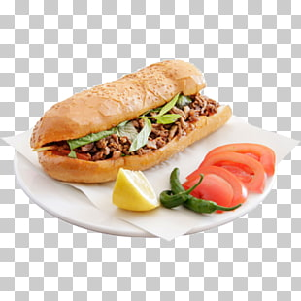
Prefer (tercih etmek)
İngilizcede; tercih belirtirken kullanılan kalıplardan biri « prefer » idir.
Ex.
I prefer Döner for lunch.
Öğle yemeği için Döner tercih ederim.
* Prefer’den sonra isim kullanılabilir. (Ek almaz)
Ex.
I prefer Döner to Tantuni for lunch.
Öğle yemeği için Döneri Tantuniye tercih ederim.
* Prefer’den sonra isim kullanılabilir. (Ek almaz)
* Tercih edilen önce şey önce söylenir.
* Tercih edilmeyenden önce « to » kullanılır.

Slide 43
Prefer (Tercih etmek)
Prefer’den sonra fiil de getirilebilir:
Ex.
I prefer eating Döner for lunch.
Öğle yemeği için Döner yemeyi tercih ederim.
* Prefer’den sonra fiil gelirse arkasına «-ing» eki gelir.
Ex.
I prefer eating Döner to eating Tantuni for lunch.
Öğle yemeği için Döner yemeyi, Tantuni yemeye tercih ederim.
* Prefer’den sonra fiil gelirse arkasına «-ing» eki gelir.
* Tercih edilen önce şey önce söylenir.
* Tercih edilmeyenden önce « to » kullanılır.

Slide 44


Would rather (tercih etmek)
Tercih belirtmek için kullanılan yapılardan birisi de «would rather» dır.
would rather = «’d rather»
olarak kısaltılabilir.
Ex.
I would rather watch comedy movies.
Komedi filmlerini izlemeyi tercih ederim.
* Would rather’dan sonra fiil gelir.
* Would rather’ın arkasından gelen fiilden sonra ek gelmez.
Ex.
Komedi filmlerini izlemeyi, korku filmlerini izlemeye tercih ederim.
I’d rather watch comedy movies than horror movies.
* Tercih edilen önce şey önce söylenir.
* Tercih edilen ile tercih edilmeyen arasında «than» kullanılır.

Slide 45

SAMPLE
QUESTIONS

Slide 46
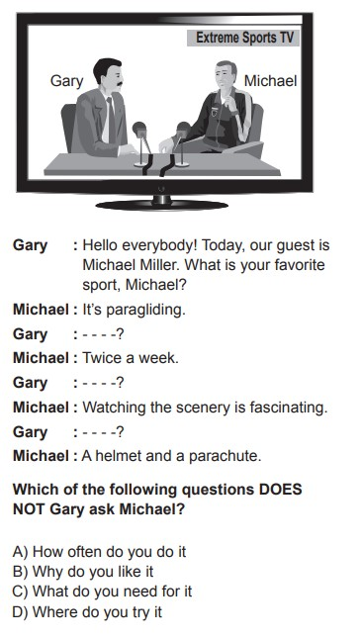
2019 LGS

Slide 47
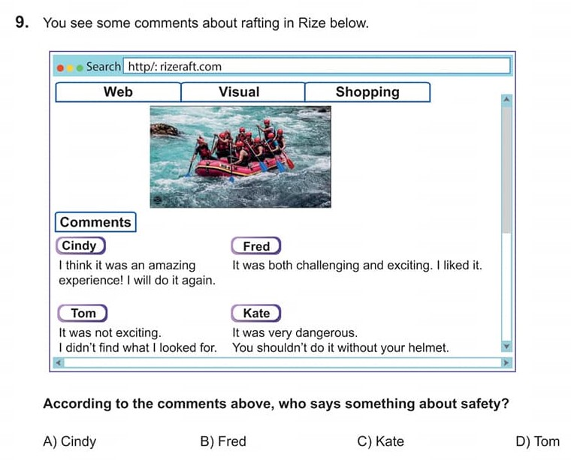
2021 LGS

Slide 48
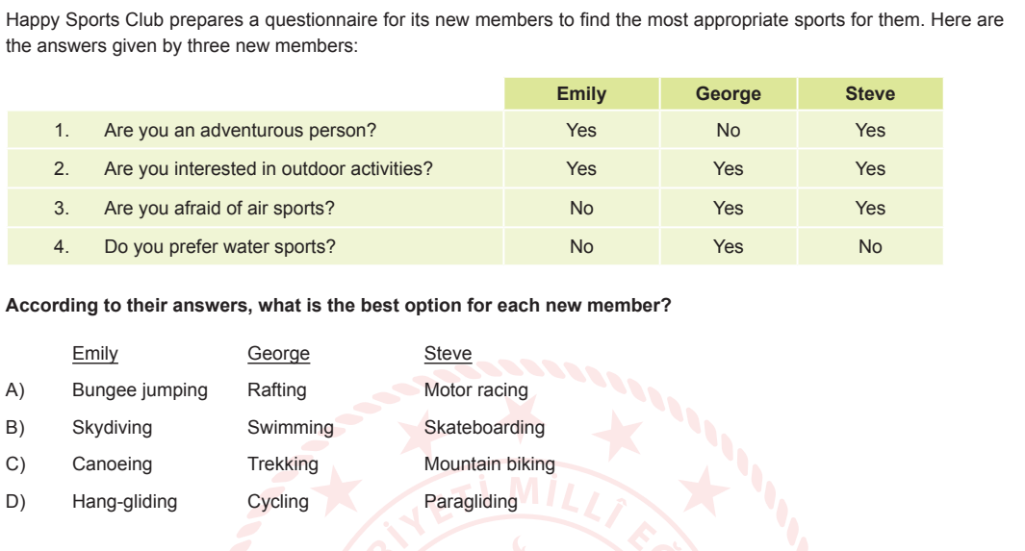
2022 NİSAN ÖRNEK SORU

Slide 49
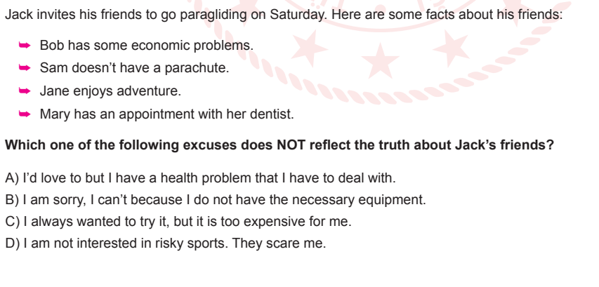
2022 NİSAN ÖRNEK SORU

Slide 50
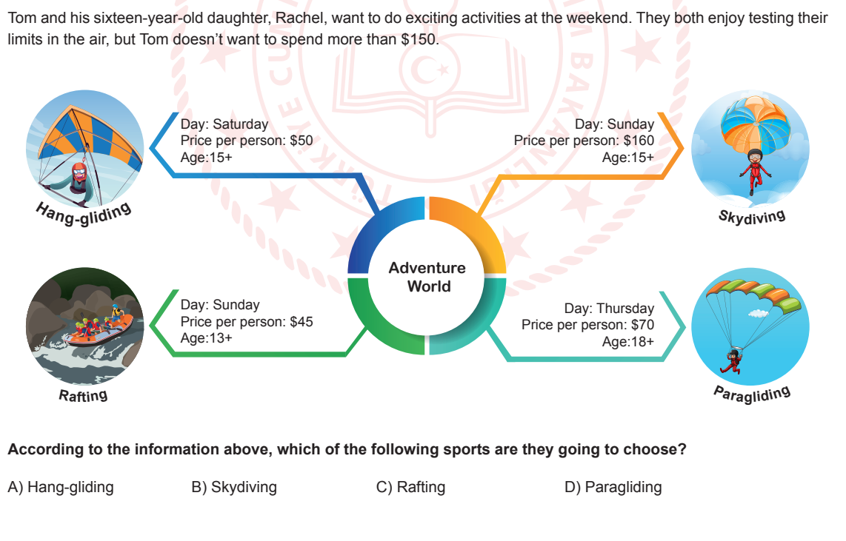
2022 MART ÖRNEK SORU

Slide 51
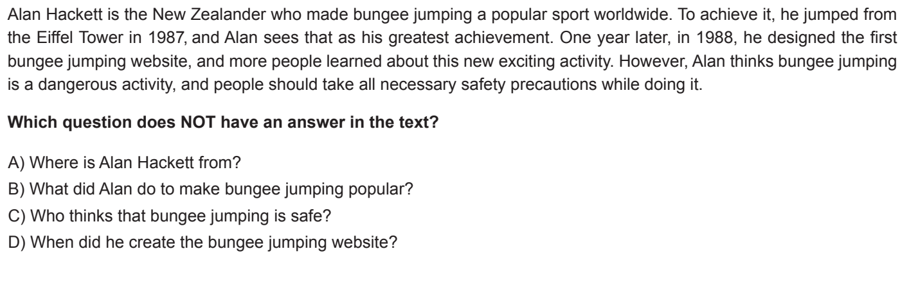
2022 MART ÖRNEK SORU

Slide 52

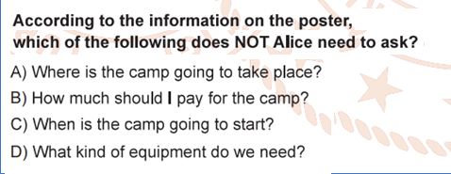
2024 ŞUBAT ÖRNEK SORU

Slide 53
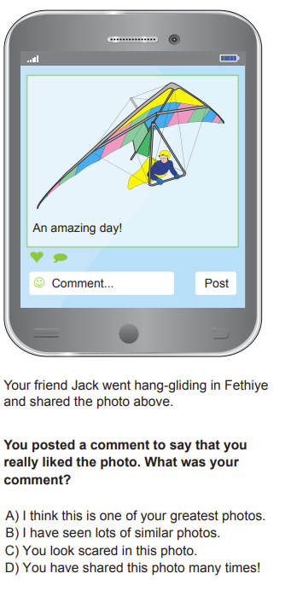
2022 LGS

Slide 54

JUNE 24 - 30
2024 ŞUBAT ÖRNEK SORU
Yükseklerdeki muhteşem manzaraları seyretmek.

Slide 55
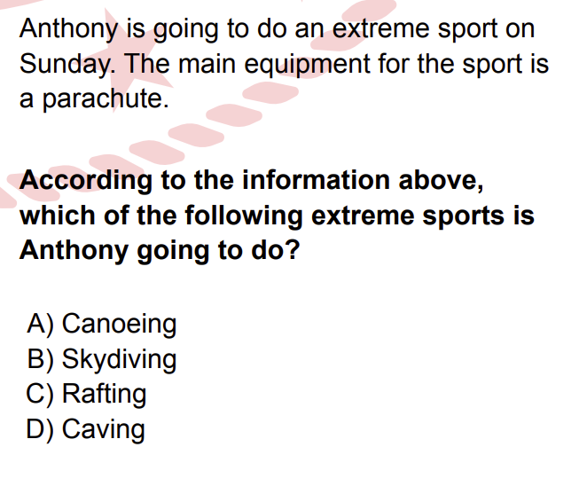
2024 LGS

Slide 56
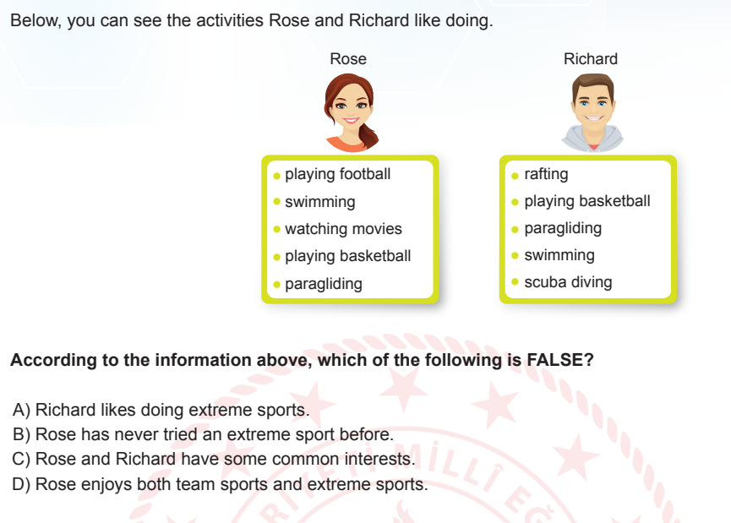
2025 NİSAN ÖRNEK SORU

Slide 57



Ege Tolgay Altınay
Akköprü Ortaokulu Tuşba/VAN
Bu, ve benzeri içerikler için:
www.egetolgayaltinay.com adresini ziyaret edebilirsiniz.

